Slide 1

TMSP

Slide 2
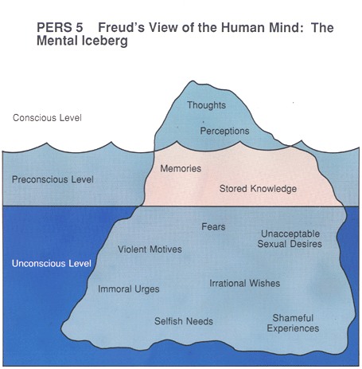
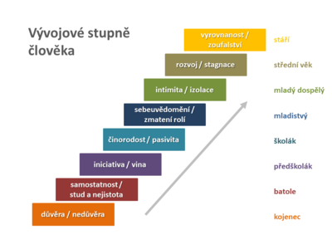
Psychoanalytické směry – Freud, Jung, Erikson
Archetypy
Stařec – muž
Žena
Persona
Stín

Slide 3
Podvědomí ID a superego
Ukládaní traumat:
Být hodné dítě
Výchovné modely – traumatizující
Zlobit – jinak nic neznamenám, nevšimnou si mě
Jak se mnou vychovávající osoby mluvily
Jak se ke mně chovaly

Slide 4
Vědomí - ego
To co prožíváme vědomě
Znalost běžných norem společnosti
Reaguji na aktuální stav
Chybí proaktivní směr

Slide 5
Nadvědomí - superego
Životní hodnoty
Život na dávkách je smyslem – nevím si s sebou rady
Hledání vlastní hodnoty – i přes zlobení (etiketizace)
Splnit očekávání

Slide 6
Životní styl
Na základě těchto tří modelů žiju život
Vybírám si partnera
Chovám se tak sám k sobě:
- Umět si odpustit (archetyp démona)
- přijmout seberozvoj – archetyp ženy, starce

Slide 7
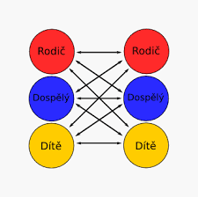
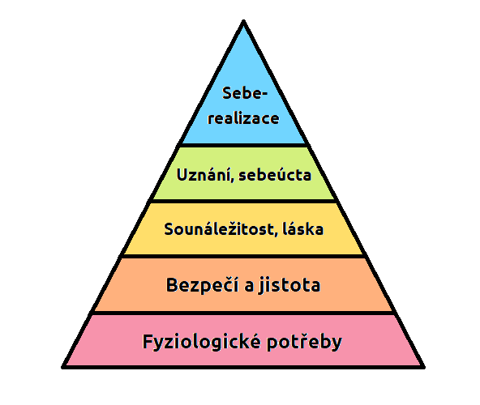
Humanistiské směry – psyché, duše
Berne - hry
Rogers – mám potenciál změny
Osobnost je stále v procesu změny
Harris
Já nejsem OK – ty jsi OK
Já jsem ok – ty nejsi ok
Já nejsem OK – ty nejsi OK
Já jsem OK – ty jsi OK

Slide 8
Přístup orientovaný na klienta – systemický přístup
Přístup zaměřený na řešení
Dle Úlehly – se jedná o ucelený model, má specifický způsob myšlení
základem je osoba sociálního pracovníka a jeho konání

Slide 9
Radikální konstruktivismus
Svět, který prožíváme, a který prezentujeme, je jen naším světem
V kontaktu s druhými, tento náš svět upevňujeme a slaďujeme – zřídka měníme, spíše jen korigujeme, nebo utíkáme
Prostředí jak jej vnímáme, je naší myšlenkou
Základní úkol – přijmout, že naše prezentace světa (problému), je jen naším pohledem, jedním z mnoha možný
Jazyk je hlavním konstruktem naší reality – lingvistika pacienta

Slide 10
Sociální pracovník z pohledu systemiky
Je důležitější se učit, než lpět na již dosažených znalostech
Osobní zkušenost je více, než všeobecně uznávané informace
Sociální pracovník, hledá dialog mezi normami společnosti a přáním klienta
Reflektuje svou pozici – přebírá role – učitel, rodič, dítě, nebo je dospělý?

Slide 11
Systemický rozhovor - Úlehla
Příprava – před samotným setkáním
Malý rozhovor – small talk, otevření, pocit důvěry
Dojednávání – co může pracovník nabídnout, co chce klient
Ukončení
Příprava na další jednání

Slide 12
Small talk
Co vás přivádí, jak se máte, co se vám od minule podařilo (i nepatrné posuny)
Zakázka - Co by jste si rád odnesl, co by se mělo stát, aby jste byl spokojen
Kdo vám v tom může pomoci

Slide 13
Stanovení cíle
Významný pro klienta
Raději více malých, než jeden velký a složitý
Popisují konkrétní chování
Popisují to co klient chce, než to co nechce
Pojednávají o začátku něčeho nového
Realistický – „cíl nebudu již nikdy pít“ může spíše přinést zklamání
Dosažen na základě klientova úsilí, které je sociálním pracovníkem oprávněně oceněno.

Slide 14
Základní systemické postoje, hodnoty a dovednosti
Být nakažlivě zvědavý
Postarat se o svůj i klientův pocit bezpečí
Ocenění, potvrzení a zplnomocnění klienta
Podněcovat proces změny

Slide 15
Změna probíhá
Na úrovni emocí
Na úrovni jednání
Na chování druhých – jak pozná vaše okolí, že se děje změna

Slide 16
Úkoly sociálního pracovníka - pomáhat
lidem v reflexi sebe sama
v odhalování významů, které pro ně prožívaná situace může mít
chápat i to, jak jejich interpretace světa a zkušeností na ně zpětně působí

Slide 17
problém
Dlouhodobý plán
Preferovaná budoucnost
Tady a teď
rizika
Všechno co mi funguje, co znám, umím, čím se bavím
minulost
současnost
budoucnost
Obávaná budoucnost

Slide 18
KBT modely
KBT vzniklo spojení dvou původně samostatných psychoterapeutických směrů – behaviorální terapie a kognitivní terapie.
Behaviorální terapie – je historicky starší než kognitivní. Vychází z empirismu – všechno poznání je uskutečňováno prostřednictvím smyslů ( zrak, hmat, sluch, čich, chuť). Tento směr se zabývá podrobným sledováním a analýzou zjevného chování jedince v určitých problémových situacích. Cílem je změna problémového chování takovým způsobem, aby jedinec dokázal své problémy lépe řešit a zvládat.
Kognitivní terapie – rozvíjí se v 70. letech v USA. Jde zde o proces příjímání, zpracovávání, hodnocení a ukládání informací z vnějšího i vnitřního prostředí. Zaměřuje se na analýzu a změnu myšlení. Cílem je, aby došlo ke změně myšlení.

Slide 19
Sociální pracovník a KBT
Orientace na chování – soc. pracovníci se zaměřují na klientovy problémy, zatímco KBT se zaměřuje na klientovo jednání
Orientace na řešení – mnoho času se věnuje na promýšlení obtíží a problémů, ale zapomíná se hledat řešení problémů
Pozitivní orientace – podpora pozitivního myšlení klienta. Důležité je oceňování klienta za jeho i drobný úspěch
Krok za krokem – klienti očekávají větší změny, ale to je velmi obtížné, proto je lepší změn dosahovat postupně, pomaloučku, což napomůže klientovi redukovat jeho strach.
Flexibilita – přizpůsobování postupů potřebám klienta
Orientace na budoucnost – orientují se na budoucí cíle

Slide 20
KBT v praxi – vysoká míra sebekontroly
Něco nám nahání hrůzu
Nechce si ani ráno vstát – deprese
Odměňování za malé pokroky,
Malé radosti
Práce s radostí a posilujícími kroky

Slide 21
Kritická sociální práce – snaha o vyvážení práv a povinností
Jan Fook
Nástroj pro analýzu informací
Jedním z cílů je odstranění sociální nespravedlnosti bez vytvoření nové sociální nespravedlnosti – příkladem jsou dopady fašismu a komunismu – jedna nespravedlnost vytvořila novou nespravedlnost

Slide 22
Proces dekonstrukce
Jaké je hlavní téma- témata?
Kdo jsou hlavní účastníci – jednotlivec, skupina, komunita?
Z jaké pohledu prezentují, co chybí?
Rozdílnost pohledu jednotlivých účastníků
Jaké mají znalosti a zkušenosti? (teorie, systémy, paradigmata, kulturu, pohlaví, mocenské hry)
Jaký používají jazyk, rozumění pojmům
Mezery, předsudky v popisu, co se očekává že získanou.

Slide 23
rekonstrukce
Pojmenováni skrytých a nových částí, nám umožňuje novou konstrukci.
Využít nových pojmenování, frází,
Tvorba nových kategorií
Nové praktické modely
Vytváření nové struktury nebo procesů, kultury nebo klimatu diskurzu rozvoje a akceptace

Slide 24
Analýza našeho myšlení a práce – analýza příběhu
Co je důležité v popisu příběhu pro mě? Jaké pojmy, fráze často používám? Je zde ně co jasně binárního?
Kdo jsou účastni v příběhu (jednotlivci, skupiny, minority) jak sebe vnímám ve vztahu k nim?
Jaké pohledy jsou zastoupeny, které chybí, jaký je můj pohled?
Jak příběh interpretuji, jak působí má interpretace na příběh?
Jaký jiný pohled můžu mít na situaci, jaký jiný pohled jsem udělal?
Jaké znalosti používám, jak je užívám v praxi
Jakým rolím napomáhám, jaké jsou mé postoje k moci?

Slide 25
Enviromentální teorie
Ekologická teorie sociální práce se inspiruje modelem ekologie – existence jednotlivce je ovlivňována jeho okolím a naopak
Mikrosystém – vliv různých aspektů vnitřního prostředí daného jedince, jeho inteligence, osobnost apod.
Mezosystém – zahrnuje vliv nejbližšího okolí jedince, malé sociální skupiny, jichž je členem.
Makrosystém – obsahuje celou společnost a je tvořen různými kulturními zvyky, tradicemi, jazykem či politickou koncepcí.
Exosystém – zahrnuje vztahy jednotlivých mezosystémů, jedná se o širší okolí jedince, které je zprvu zprostředkováno aktivitou matky, později vlastní interakcí jedince s cizími mezosystémy, s nimiž přijde do přímého styku.
Chronosystém – určuje časovou složku. Ani makrosystém není stabilní, mění se v čase. Proto je nutné zohlednit časové období, v němž dotyčný žije (velké světové události dané doby, historická specifika).

Slide 26
nelze pochopit složitost lidského jednání v lineárních, atomizovaných a mechanických podmínkách. Široký pohled nabízí komplexnější rámec. Celky jsou složeny z dílů a ty jsou mezi sebou propojeny a ovlivňují se.
Systém má svou energii na udržení rovnováhy – vlastní systémy sebezáchovy.
Adaptivita systému – systémy mají mechanismy k zachování integrity, umožňují jim zvládnout a přizpůsobit se měnícím se okolnostem.

Slide 27
Metody ekologické teorie
Každý člověk v každém čase zaujímá nějakou roli. Může dojít ke konfliktu těchto rolí, např. vícegenerační soužití, kde se role rodiče a dítěte mísí v jednom malém prostředí.
Problém prostředí (fyzické, ekonomické, sociální).
Problém duševního zdraví.
Problém tělesného zdraví.

Slide 28
Reformní paradigma a reformní teorie SP
Teorie sociální práce akcentující rovnoprávnost
Vychází z Marxe, Fucoulda
Boj proti jakékoliv formě útlaku
Pracují především s právy a podporou utlačovaných
Ve svém důsledku mohou vést k anarchii nebo útlaku majority
Zkušenost s pozitivní diskriminací – zvýhodnění minority, má za následek novou diskriminaci – příklad černošských lékařů
Nástrojem je revoluce, ale „revoluce“ pojídá své děti,

Slide 29
Logoterapie
Teorie hodnot:
Tvůrčí
Prožitkové
Postojové

Slide 30
Soc. práce s jednotlivcem – poradenské paradigma
Posouzení životní situace: příprava na setkání, setkání, reflexe, provedení zásahu
Proces: cíl spolupráce, plán intervence (využití nejbližší komunity), realizace plánu, hodnocení výsledku

Slide 31
Sociální práce se seniory.
Cíle sociální práce se seniory, - udržení kvality života – délka nebo kvalita.
terénní a pobytové sociální služby pro seniory,
senior ohrožený chudobou a sociálním vyloučením. – poradenství – dávky, ochran před násilím, pobytové služby

